Slide 1
DİN KÜLTÜRÜ VE AHLAK BİGİSİ
Peygamber ve Peygamberlere İman
Hazırlayan
İsmail Efe KÜÇÜK
Sınıf: 6/A No:101
Öğretmen
Memduh ÇELMELİ

Slide 2
1.PEYGAMBER VE PEYGAMBERLERE İMAN
Peygamber
Allah tarafından insanlar arasından seçilen ve onun mesajlarını insanlara ileten elçidir.
Resul
Kendisine kitap gönderilen peygamberlere resul denir.
Nebi
Kendisine kitap gönderilmemiş ancak kendinden önceki peygamberlerin dinini yayan peygamberlere denir.
Vahiy
Allah’ın peygamberlere gönderdiği mesajlara vahiy denir.

Slide 3
1. PEYGAMBER VE PEYGAMBERE İMAN
Kur’an-ı Kerim’de Adı Geçen 25 Peygamber
ADEM
Hz
SALİH
Hz
İSHAK
Hz.
HARUN
Hz.
EYÜP
Hz
ŞİT
Hz.
Hz
Hz
Hz
Hz
Hz
Hz
İDRİS
LUT
YAKUP
MUSA
ZÜLKİLF
ZEKERİYYA
NUH
Hz
Hz
Hz
Hz
Hz
Hz
İBRAHİM
YUSUF
DAVUT
YUNUS
YAHYA
HUT
Hz
Hz
Hz
Hz
Hz
Hz
İSMAİL
ŞUAYP
SÜLEYMAN
İLYAS
İSA
Hz. MUHAMMED (SAV)

Slide 4
1.PEYGAMBER VE PEYGAMBERLERE İMAN
PEKİ NİÇİN PEYGAMBERLERE İNANIRIZ?
Allah tarafından seçilirler
Vahyi, olduğu gibi insanlara bildirirler
Vahyedileni uygular insanlara örnek olurlar
Allah’tan vahiy getirirler

Slide 5
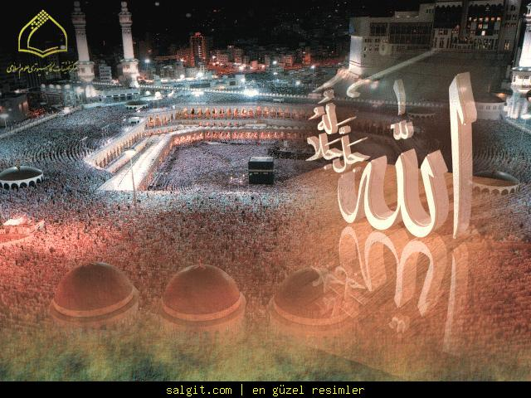
1.PEYGAMBER VE PEYGAMBERLERE İMAN
İslam’da inanç esaslarından biri de peygamberlere inanmaktır.
Allah’ın sözlerini bizlere ulaştıran peygamberlere inanmak, Allah’a imanın gereğidir.

Slide 6
1.PEYGAMBER VE PEYGAMBERLERE İMAN
Kur’an’da Peygamberlerle İlgili Ayetlerden Örnekler
وَلِكُلِّ أُمَّةٍ رَّسُولٌ فَإِذَا جَاء رَسُولُهُمْ قُضِيَ بَيْنَهُم بِالْقِسْطِ وَهُمْ لاَ يُظْلَمُونَ
Allah her topluma peygamber göndermiştir. Bir ayette, “Her ümmetin (toplumun) bir peygamberi (Resulü) vardır…” diye buyrulmuştur.
(Yunus suresi 47. ayet)
مَّا كَانَ مُحَمَّدٌ أَبَا أَحَدٍ مِّن رِّجَالِكُمْ وَلَكِن رَّسُولَ اللَّهِ وَخَاتَمَ النَّبِيِّينَ وَكَانَ اللَّهُ بِكُلِّ شَيْءٍ عَلِيمًا
Yüce Allah, ilk peygamber Hz. Âdem’den son peygamber Hz. Muhammed’e kadar çok sayıda peygamber görevlendirmiştir. Onun son peygamber olduğu Ahzâb suresinin 40. ayetinde şöyle bildirilmiştir: “…
O (Muhammed), Allah’ın Resulü ve nebilerin sonuncusudur. Allah, her şeyi hakkıyla bilendir.

Slide 7

1.PEYGAMBER VE PEYGAMBERLERE İMAN
Peygamberlere inanan, onların Allah tarafından seçildiğini ve insanlara rehberlik yapmak
için gönderildiğini kabul eder.
Onların getirdiği mesajlar doğrultusunda yaşamaya
çalışır. Söz ve davranışlarında onları örnek alır.

Slide 8
1.PEYGAMBER VE PEYGAMBERLERE İMAN
İnsanlardan birinin peygamber olarak seçilmesi; vahyin anlaşılması, kabul edilmesi ve uygulanmasında büyük kolaylıklar sağlamıştır.
Peygamberler, yaşadıkları toplumu her bakımdan çok iyi tanıdıkları için insanların sorunlarına doğru çözüm getirmiş ve insanlara önderlik etmişlerdir. Böylelikle onlar, vahyin uygulanmasında örnek olmuşlardır.

Slide 9
1.PEYGAMBER VE PEYGAMBERLERE İMAN
Tebliğ: Allah’tan aldığı mesajları olduğu gibi insanlara bildirmek
Emanet:Güvenilir olmak
Peygamberlerin Ortak Özellikleri
İsmet: Günah işlemekten korunmuş olmak
Fetanet: Akıllı ve zeki olmak
Sıdk: Doğru olmak

Slide 10
BENİ DİNLEDİĞİNİZ İÇİN
TEŞEKKÜR EDERİM.

